Slide 1

Проект
Музыкальная терапия
Киреев Максим
Екатерина Панина

Slide 2
Задачи
Регрессия: Предсказать уровни тревожности/депрессии/тревожности/ ОКР на основе музыкальных предпочтений человека.
Кластеризация: С помощью метода кластеризации (KMeans) сегментировать пользователей по музыкальным привычкам и психоэмоциональному фону для нахождения взаимосвязей.

Slide 3
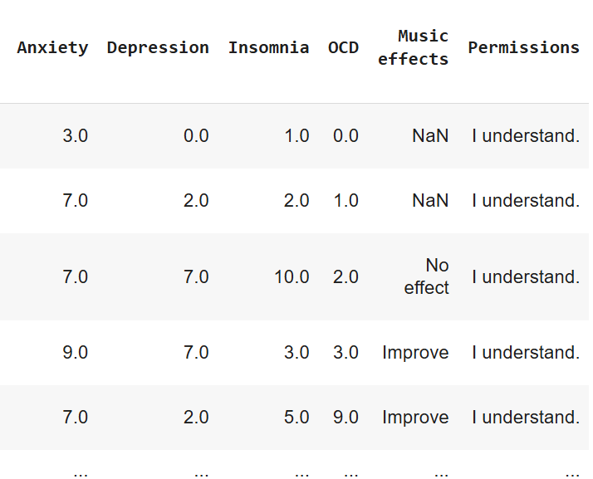
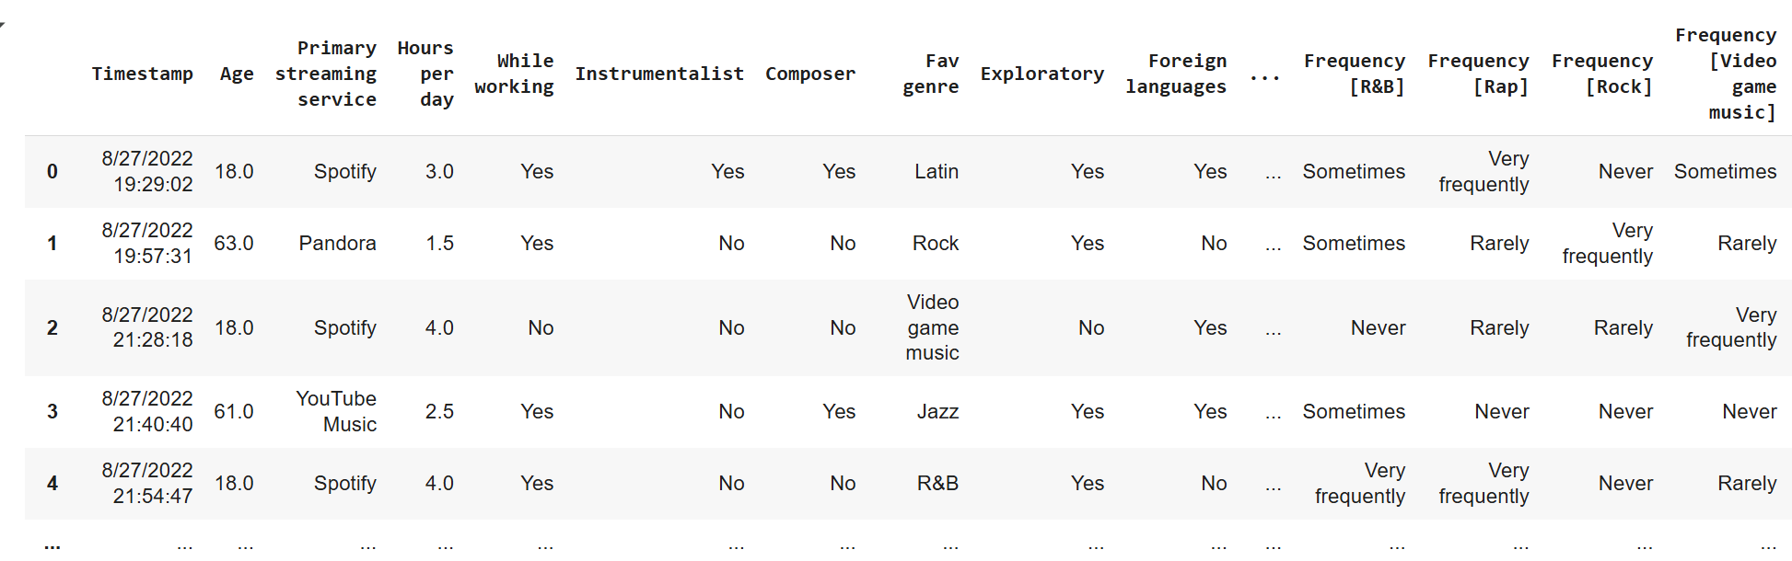
Сырые данные

Slide 4
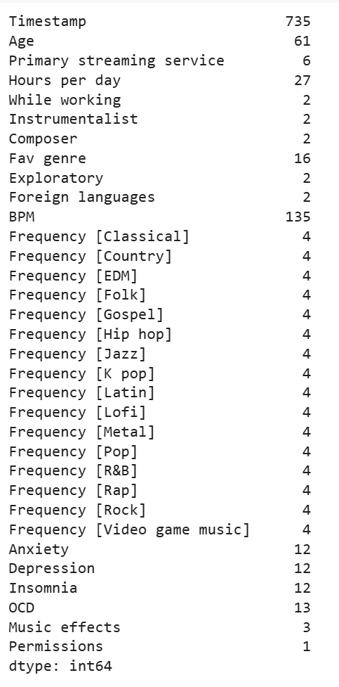
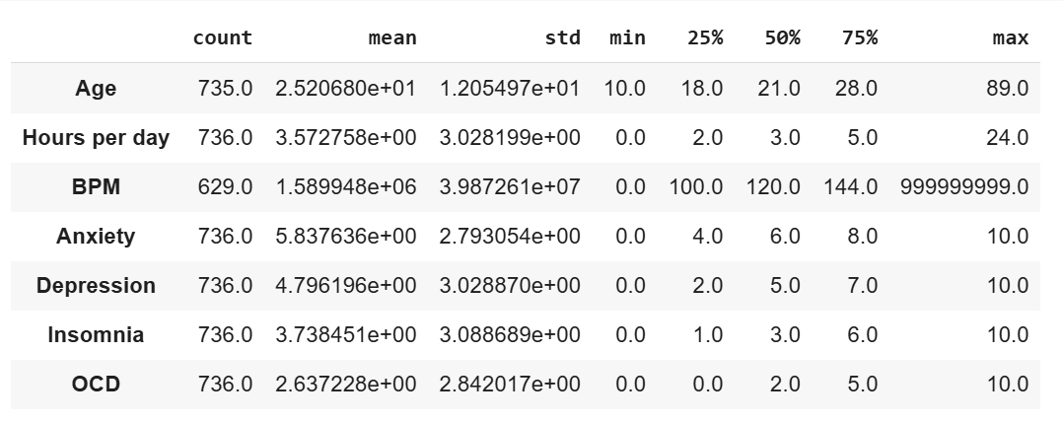
Исследование данных

Slide 5
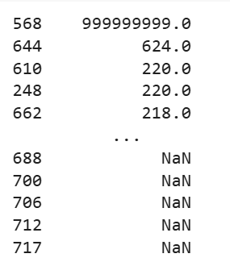
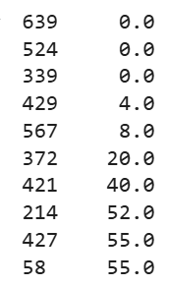
BPM

Slide 6
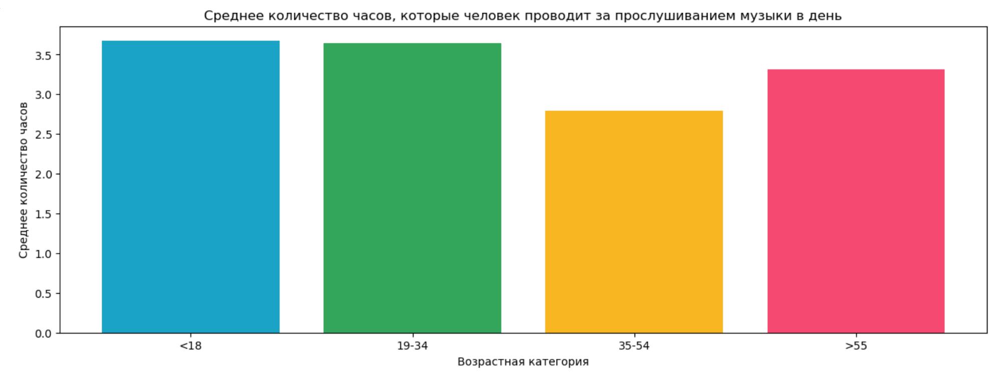
Возрастные категории

Slide 7
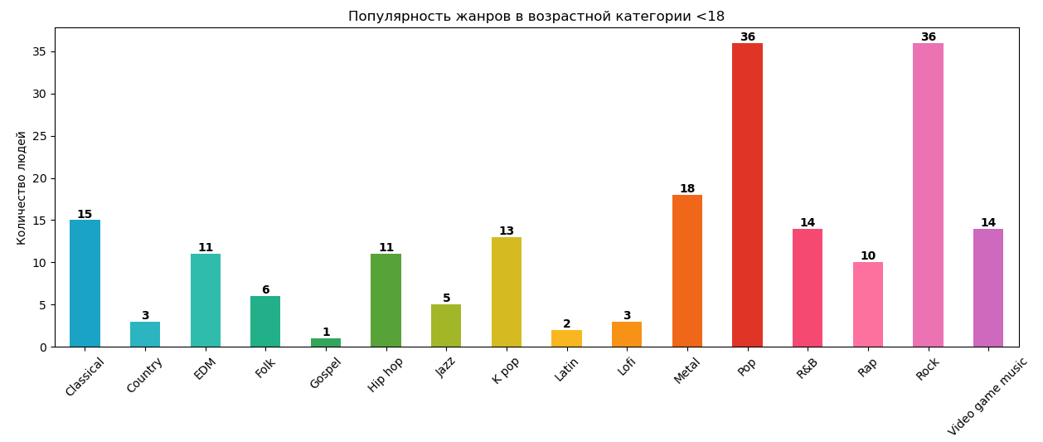
Жанры до 18 лет

Slide 8
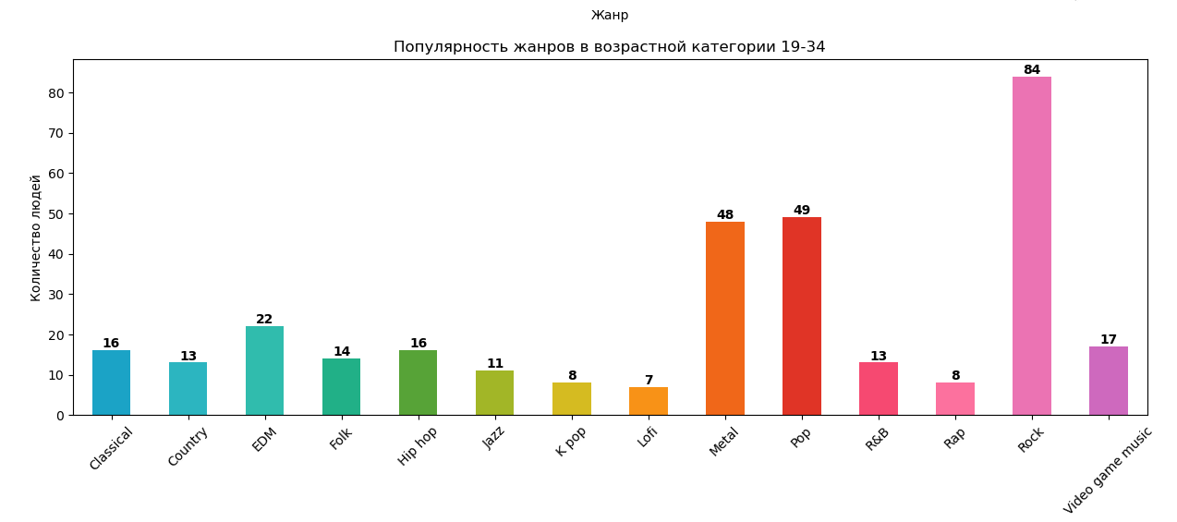
Жанры с 19 до 34 лет

Slide 9
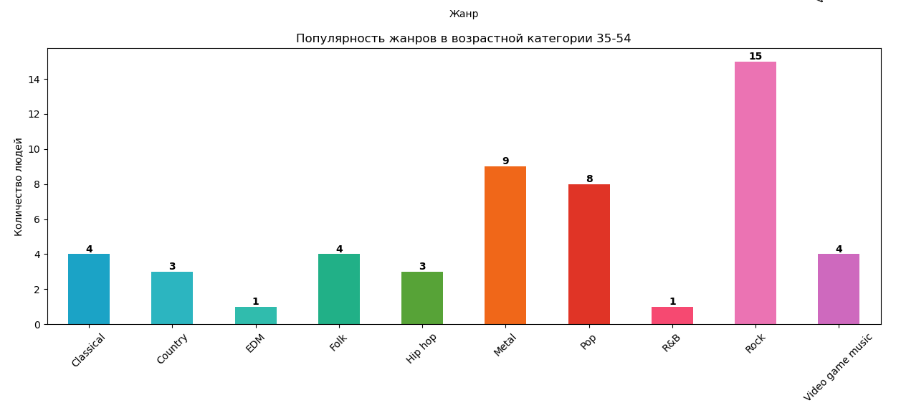
Жанры с 35 до 54 лет

Slide 10
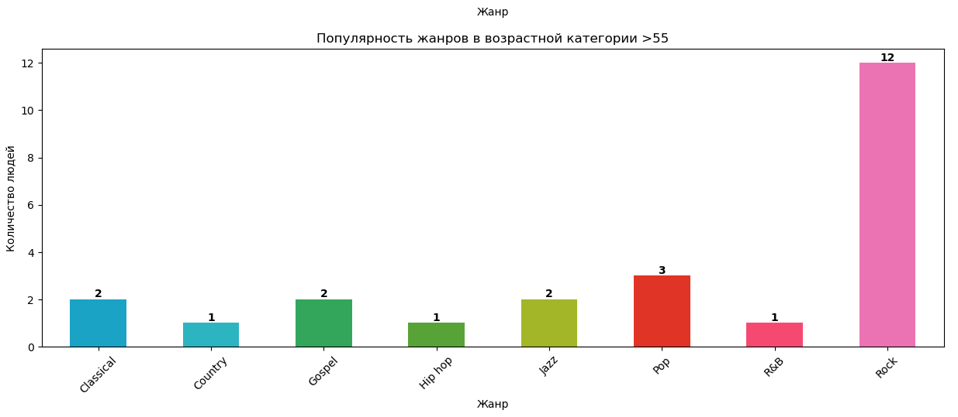
Жанры после 55 лет

Slide 11
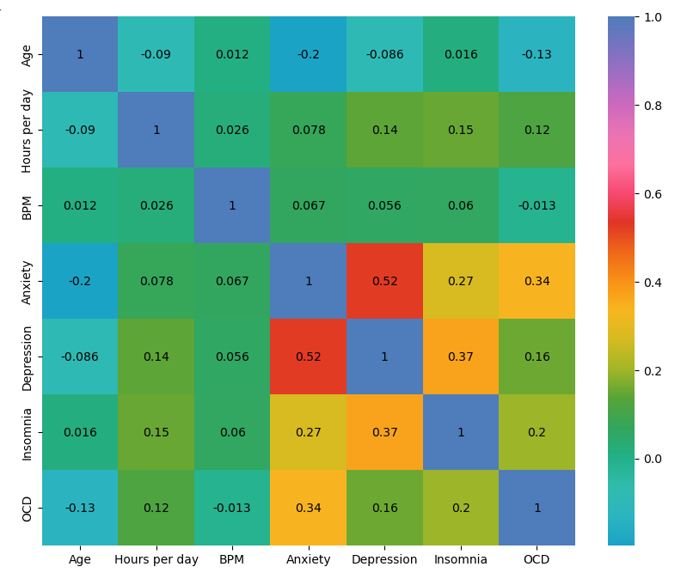
Корреляционная матрица

Slide 12
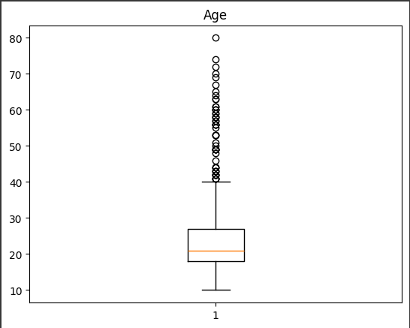
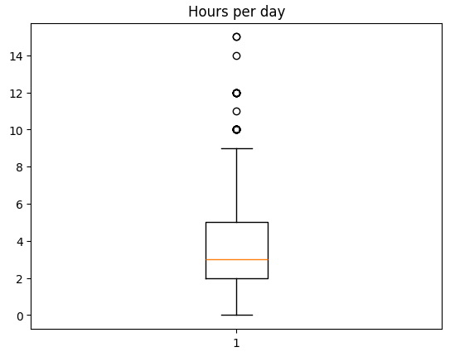
Распределения

Slide 13
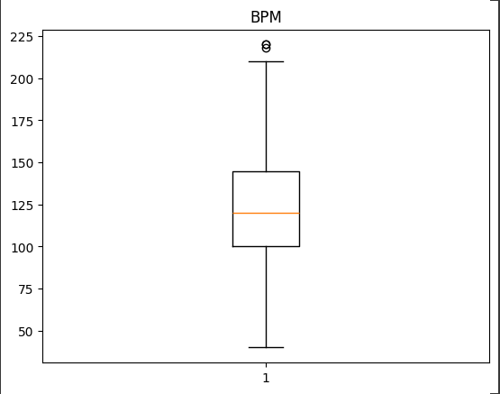
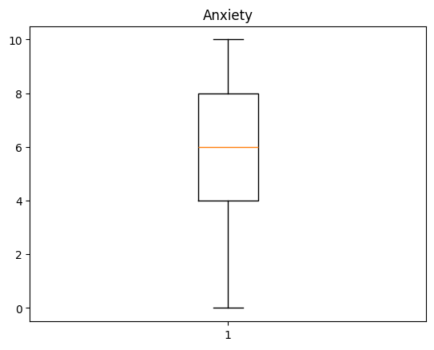
Распределения

Slide 14
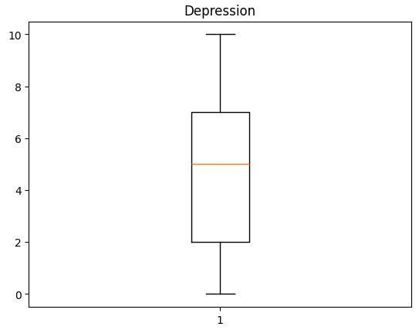
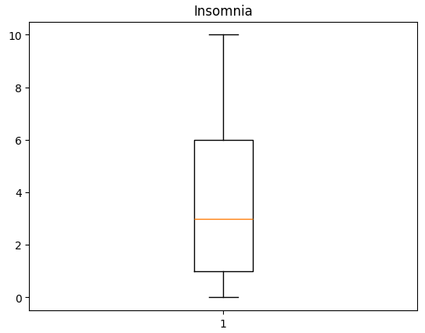
Распределения

Slide 15
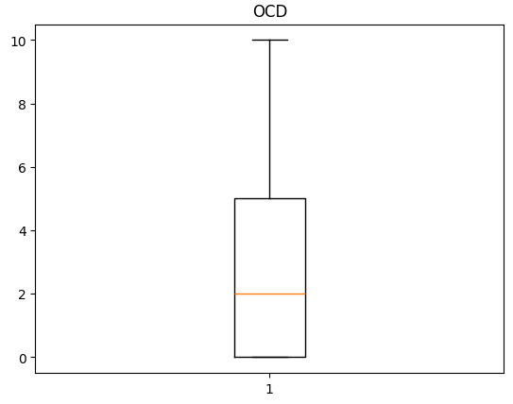
Распределения

Slide 16
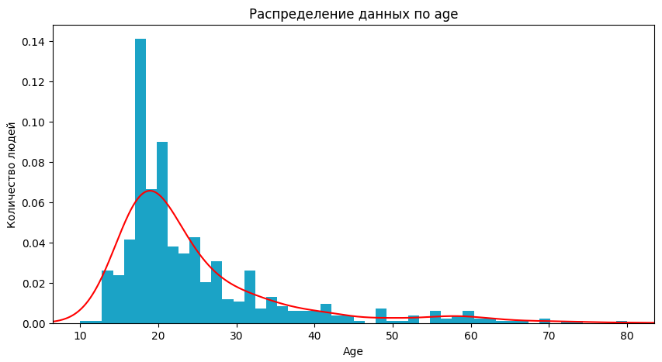
Распределение по возрасту

Slide 17
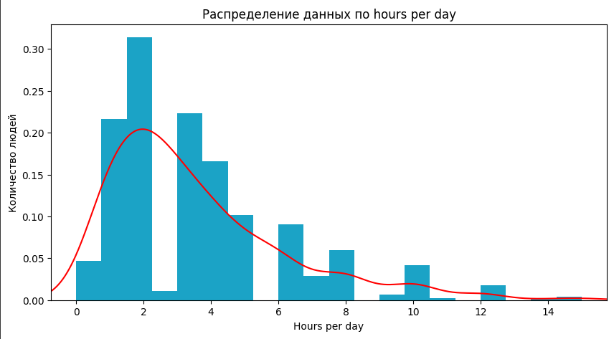
Распределение по времени прослушивания

Slide 18
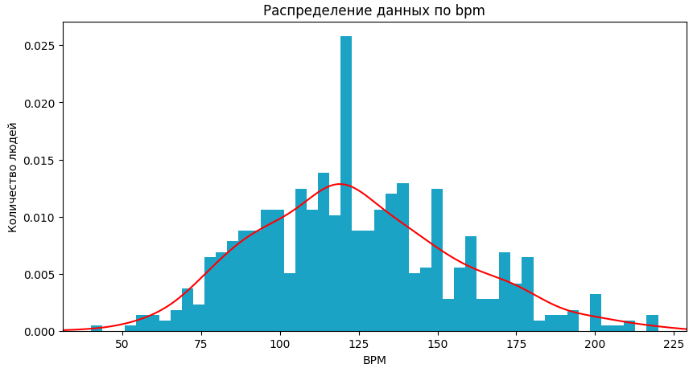
Распределение по BPM

Slide 19
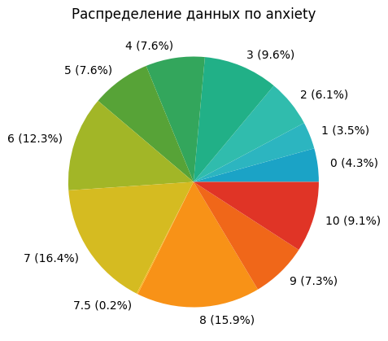
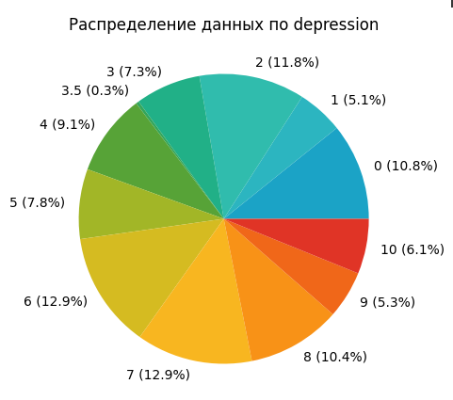
Распределение по болезням

Slide 20
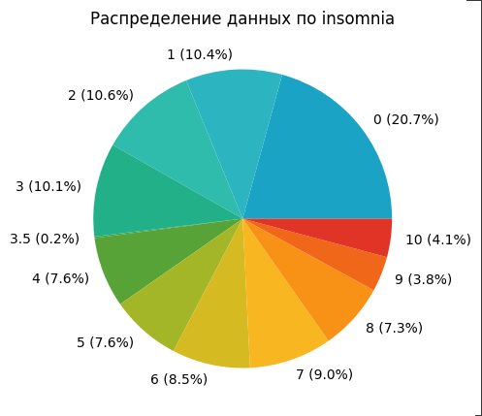
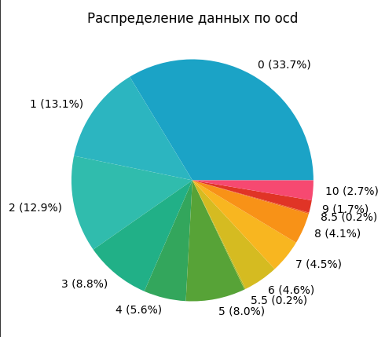
Распределение по болезням

Slide 21
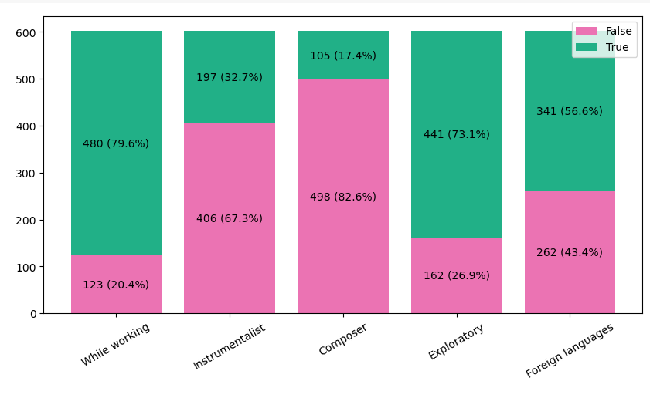
Да или Нет

Slide 22
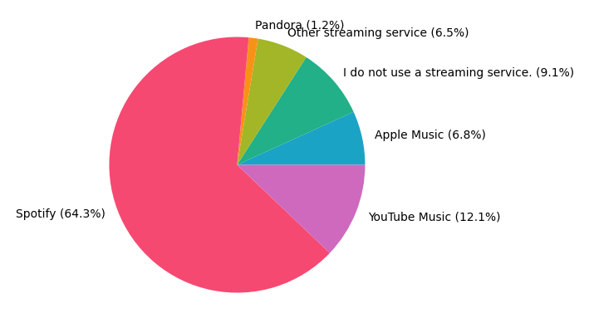
Стриминговый сервис

Slide 23
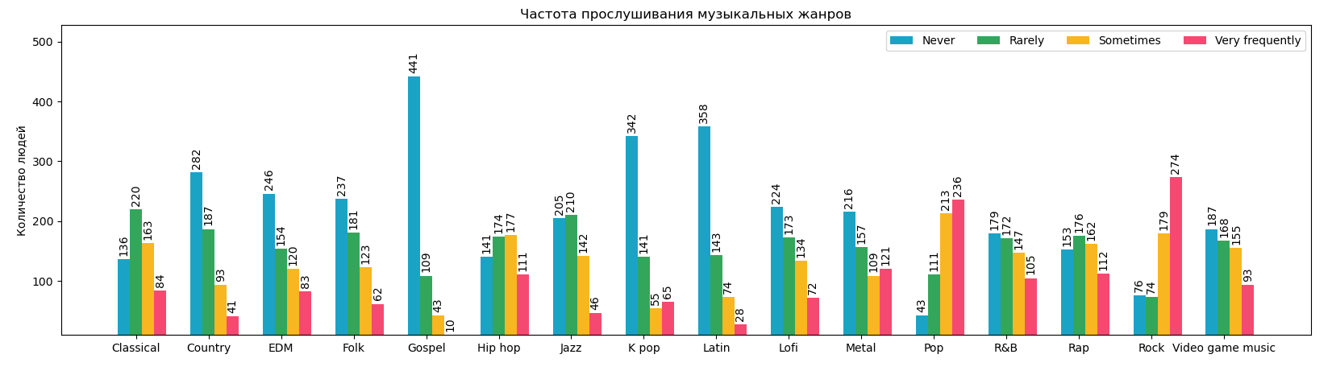
Любимый жанр

Slide 24
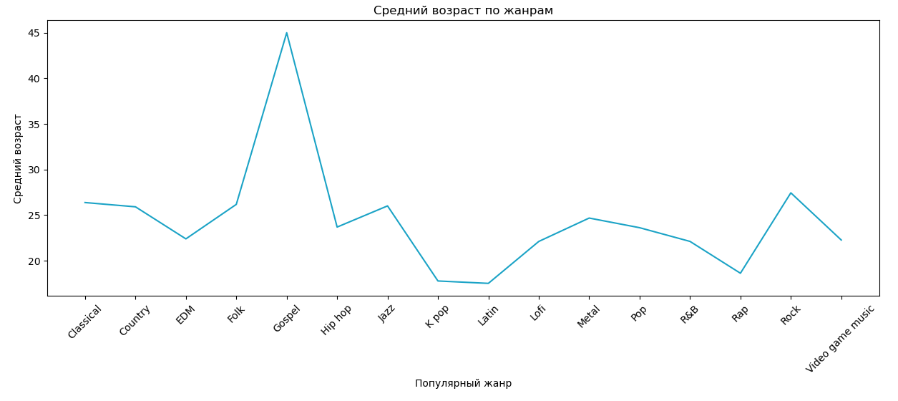
Средний возраст по жанрам

Slide 25
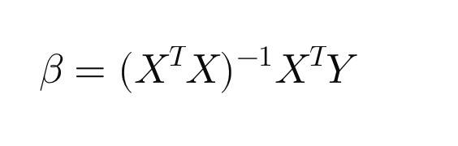
Регрессия
Ordinary Least Squares (OLS) — метод наименьших квадратов.
Категориальные переменные (частотность прослушивания жанров) преобразуются в числовые значения
Целевые переменные (Anxiety, Depression, Insomnia, OCD) сохраняются в матрицу Y
В матрицу X добавляется столбец из единиц для учета свободного члена в регрессии

Slide 26
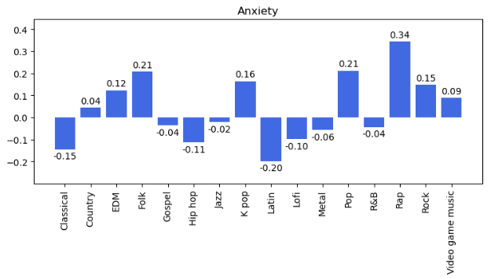
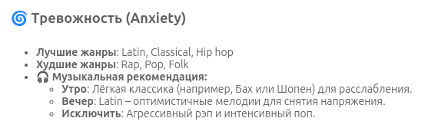
Тревожность

Slide 27
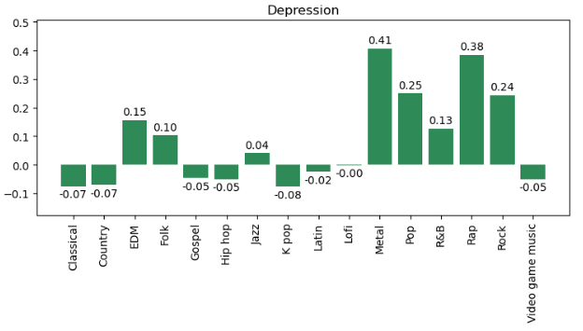
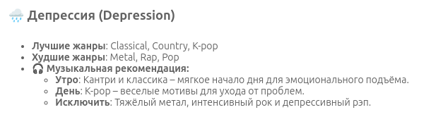
Депрессия

Slide 28
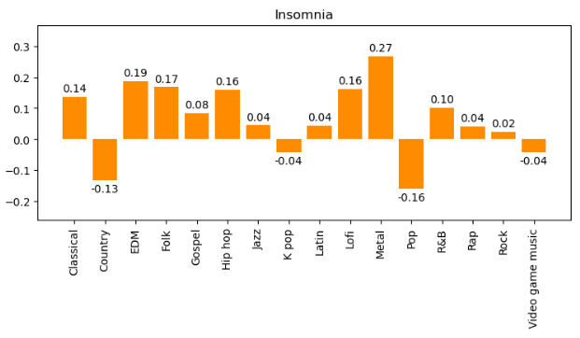
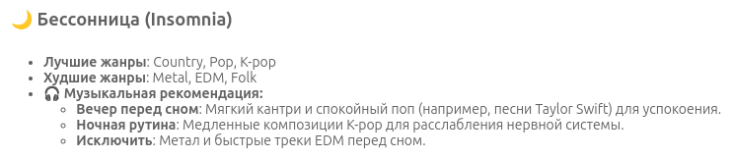
Бессоница

Slide 29
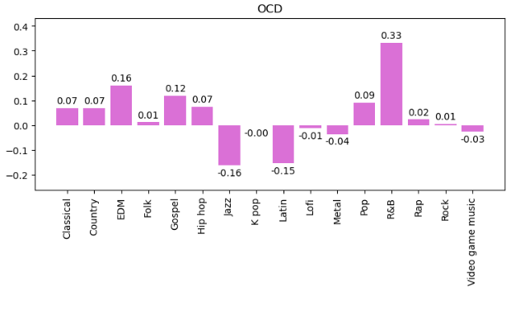

ОКР

Slide 30
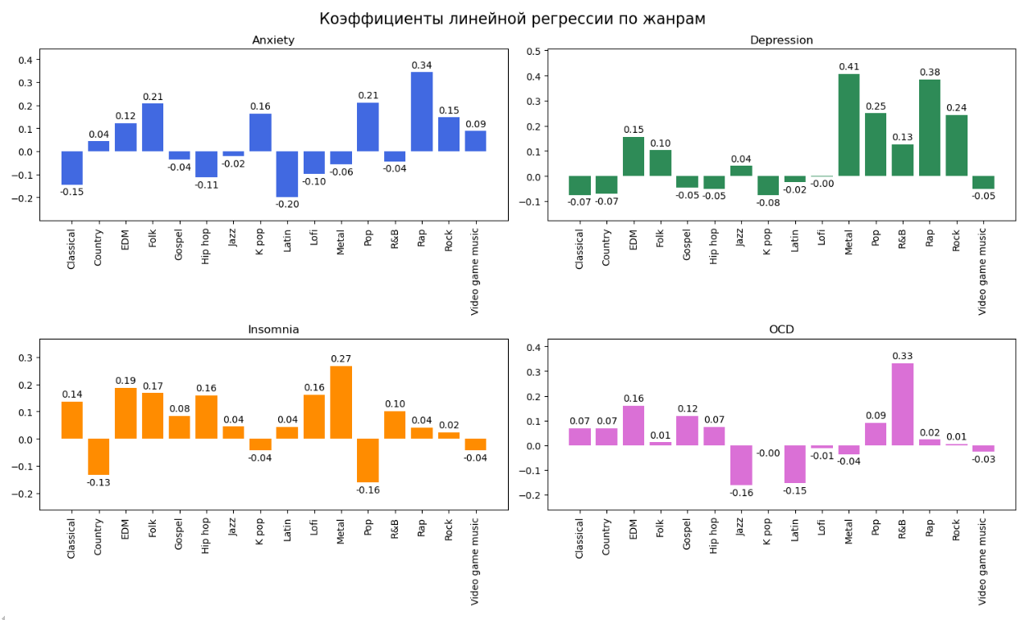
Полученные коэффициенты модели

Slide 31
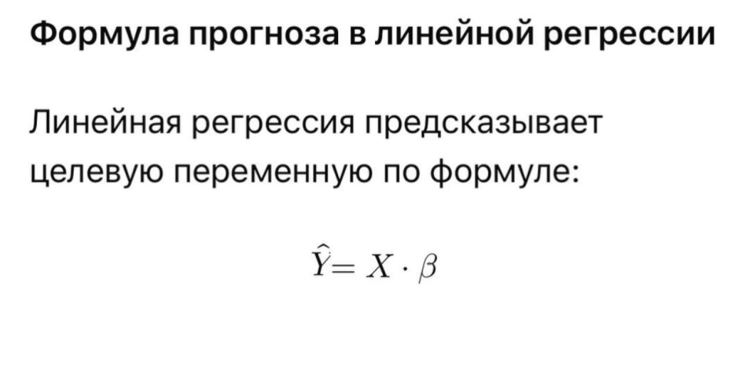
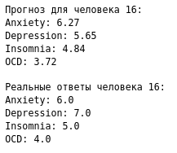
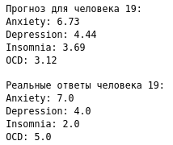
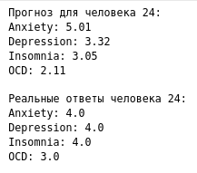
Пример работы

Slide 32
Кластеризация
Подготовка данных для кластеризации:
Числовые признаки: мы используем возраст, количество часов прослушивания музыки в день, переменную While working (переводим ответы "Yes" и "No" в нули и единицы).
Кодирование частот жанров: преобразуем текстовые ответы ('Never', 'Rarely', ...) в числовые значения от 0 до 3.
Формирование итоговой таблицы признаков (x_full): объединяем числовые переменные и жанры.
Масштабирование: применяем StandardScaler, чтобы все признаки имели среднее значение 0 и стандартное отклонение 1.

Slide 33
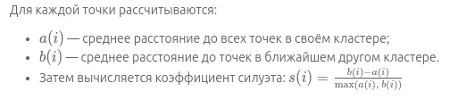
Подбор оптимального количества кластеров
На этом этапе мы определяем, сколько кластеров лучше всего использовать для KMeans, используя два метода:
1. Elbow Method
2. Silhouette Score

Slide 34

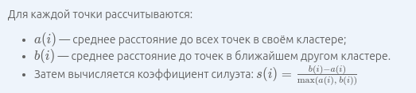
Elbow Method
2. Silhouette Score

Slide 35
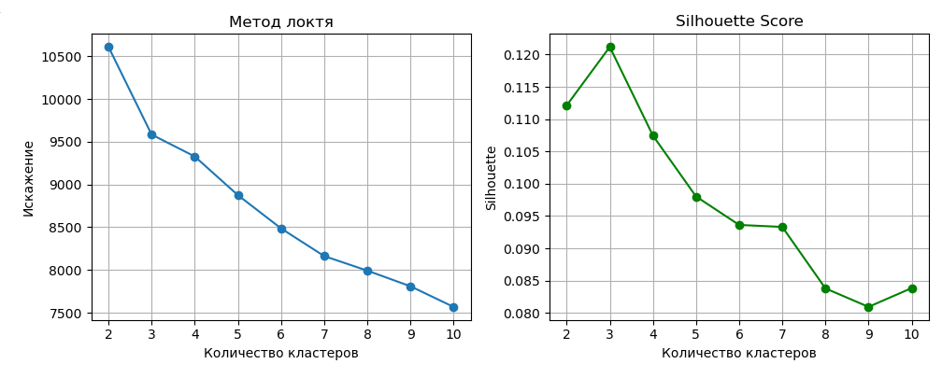
Результат

Slide 36
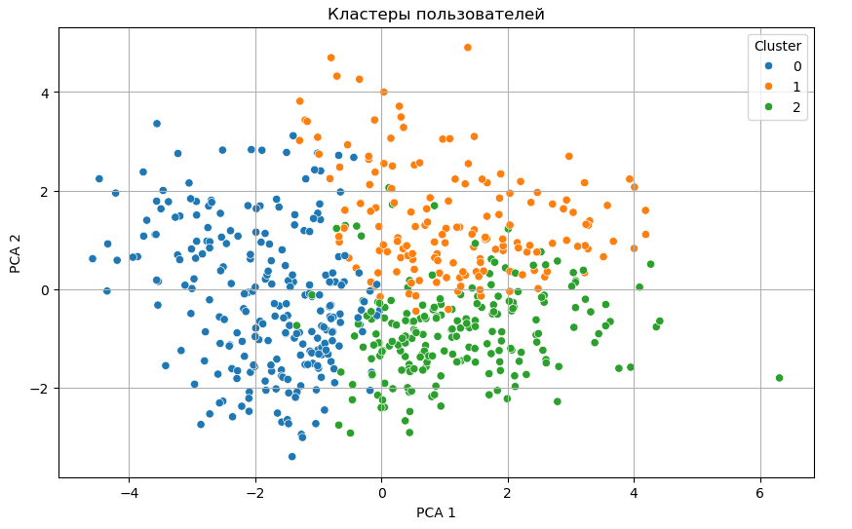
Кластеризация KMeans

Slide 37
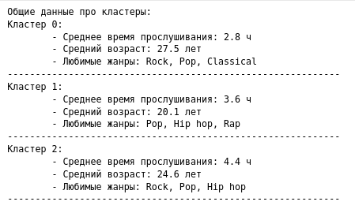
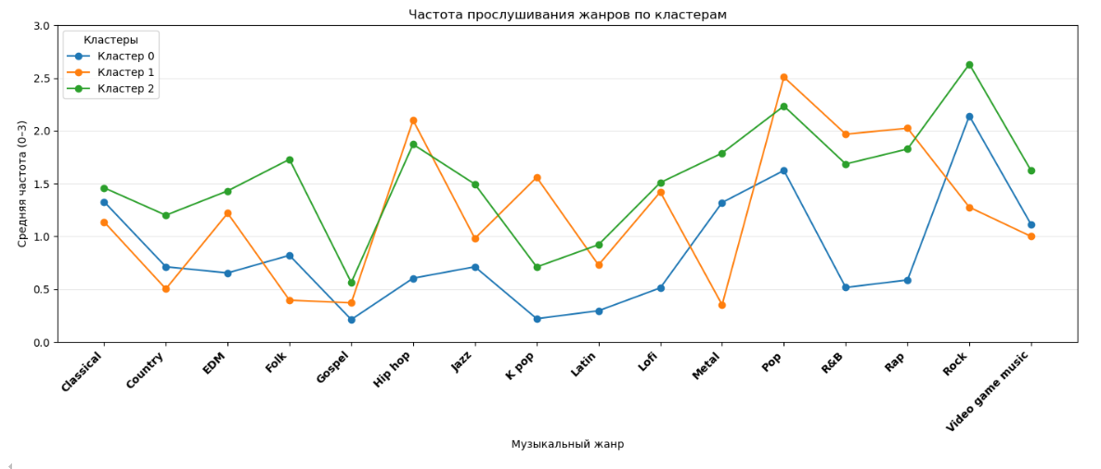
Данные про кластеры

Slide 38
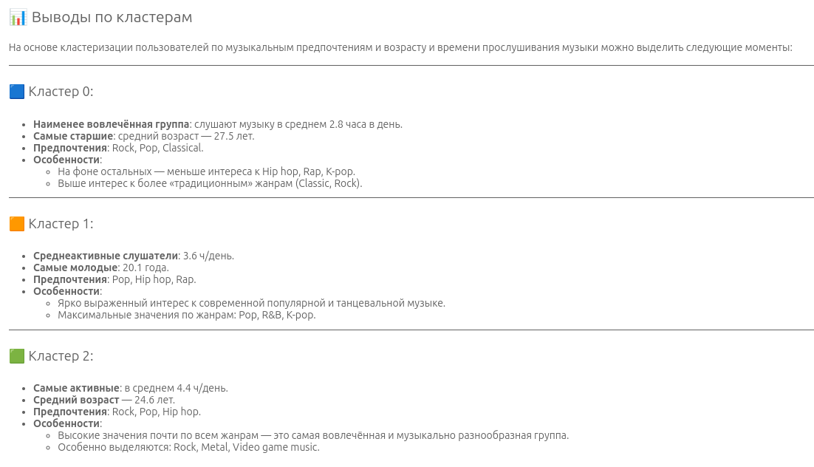
Выводы

Slide 39


Статистика заболеваний по кластерам

Slide 40

Связь заболеваний и кластеров

Slide 41
Спасибо за внимание!

